Slide 1
มาตรการ และการรณรงค์ สถาบันการศึกษาปลอดบุหรี่
คณะเภสัชศาสตร์ มหาวิทยาลัยมหิดล

Slide 2
สถานการณ์การสูบบุหรี่ของบุคลากร
คณะเภสัชศาสตร์ มหาวิทยาลัยมหิดล ปี 2565
ปลอดบุหรี่ 100%
บุคลากร 0 คน
นักศึกษา 0 คน

Slide 3
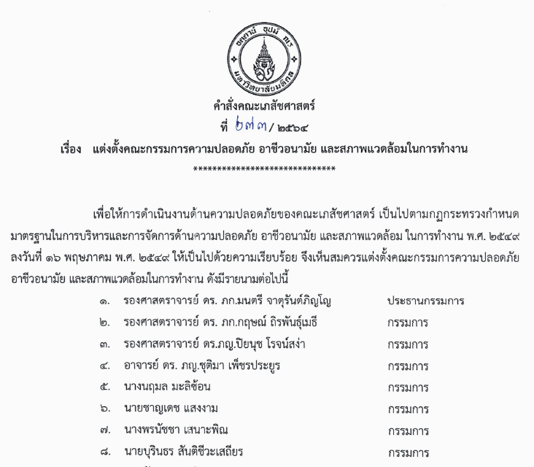

Slide 4
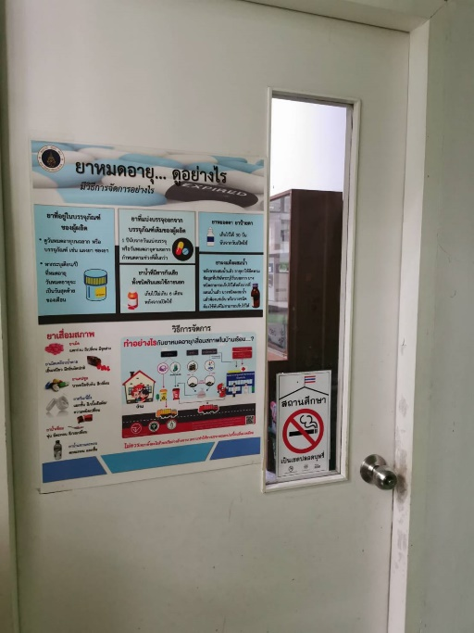
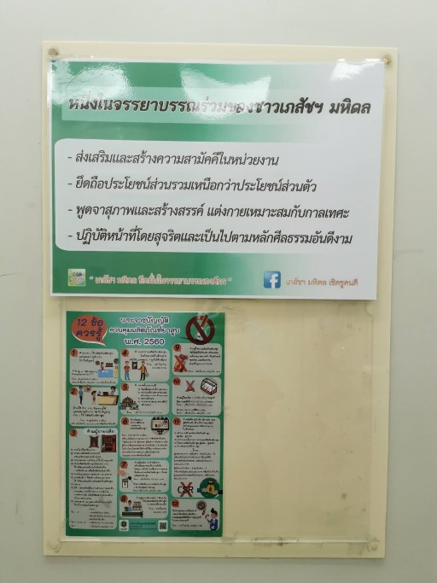
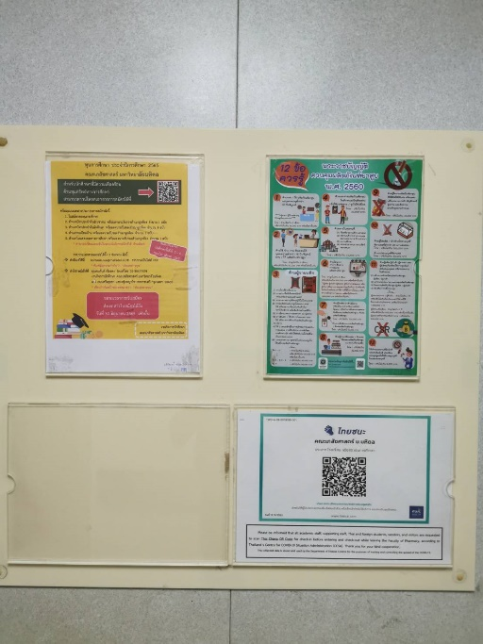
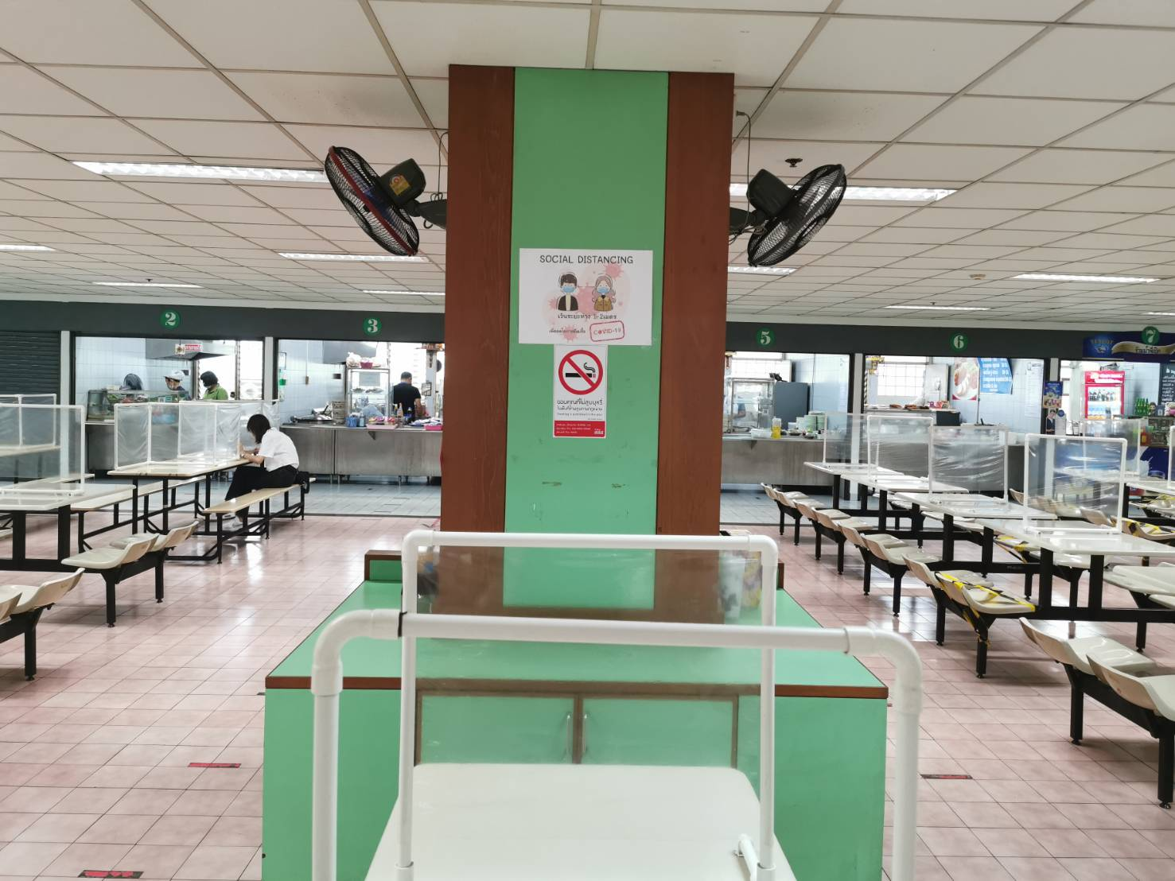
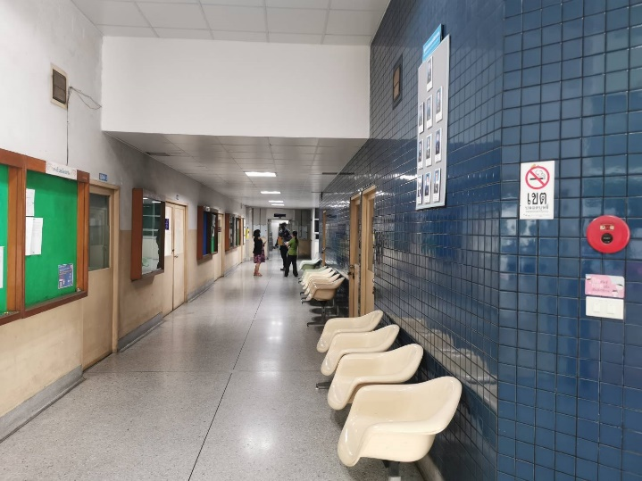

Slide 5
ปัจจุบันมีการเรียนการสอนเกี่ยวกับยาสูบ ได้แก่
PYCZ 401 Clinical Pharmacy and Therapeutics I
– Smoking cessation
PYCE 401 Phytomedicine 2
PYAI 402 Pharmacy Laws and Ethics

Slide 6
2557
2563
2564
2560

Slide 7
เป็นสถานศึกษาปลอดบุหรี่ 100% ไม่มีการจัดสถานที่ให้กับผู้สูบบุหรี่
2558

Slide 8
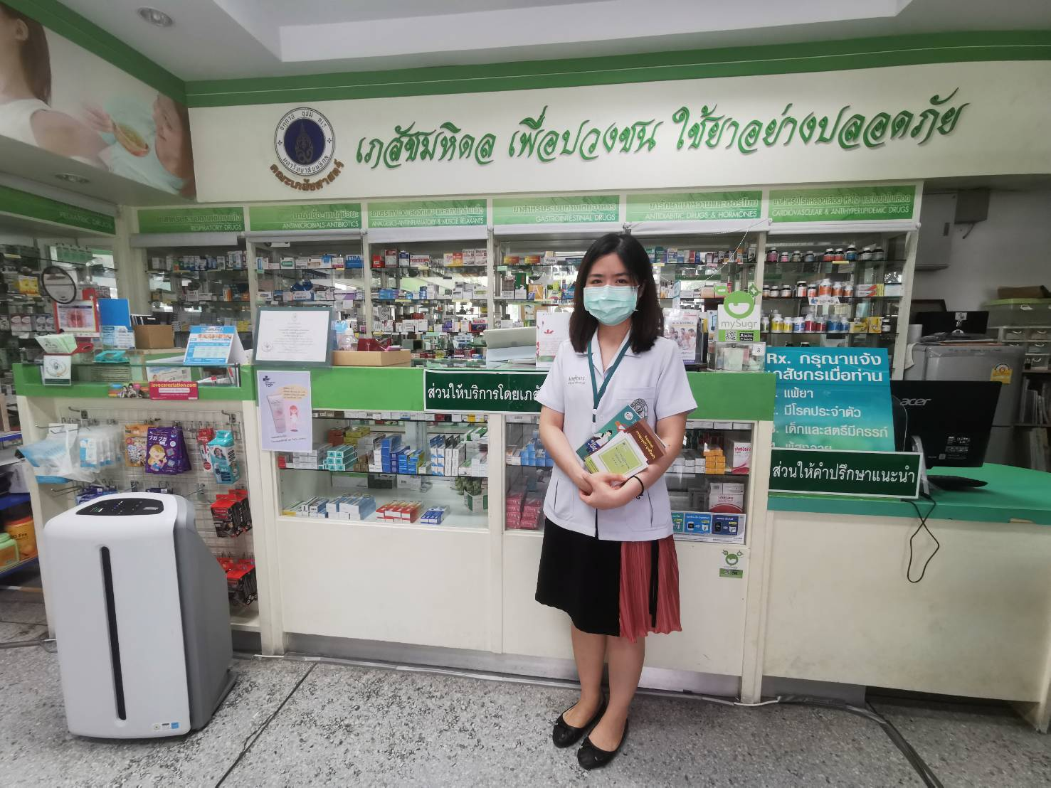
สถานปฏิบัติการชุมชน คณะเภสัชศาสตร์ มหิวิทยาลัยมหิดล

Slide 9
ขอบคุณครับ

